Slide 1
МАСТЕР-КЛАСС
«Развитие познавательной активности через познавательно-исследовательскую деятельность».

Slide 2
ЦЕЛЬ: Представить опыт работы с детьми дошкольного возраста по развитию познавательной активности через познавательно – исследовательскую деятельность.
ЗАДАЧИ:
- Повышать уровень профессиональной компетенции участников мастер - класса по развитию познавательной деятельности дошкольников через познавательно – исследовательскую деятельность;
- Представить участникам мастер - класса экспериментирование, как одну из форм проведения познавательно – исследовательской деятельности с детьми дошкольного возраста;
- Сформировать у участников мастер- класса мотивацию к использованию в воспитательно- образовательном процессе опытно- экспериментальную деятельность.

Slide 4
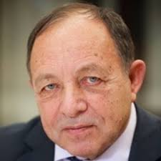
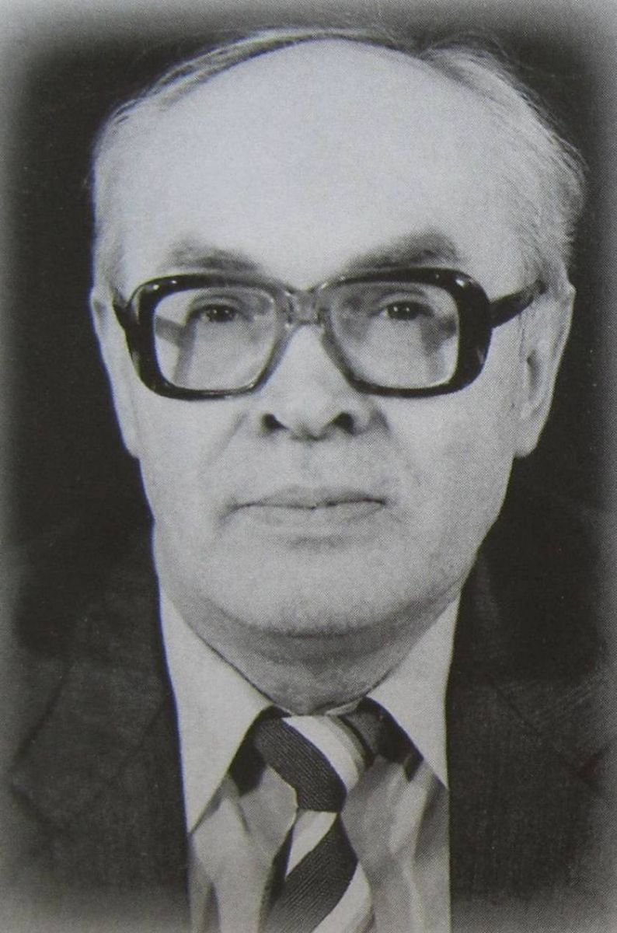
Николай Николаевич
Поддьков
НиколайЕвгеньевич
Вераксы

Slide 5
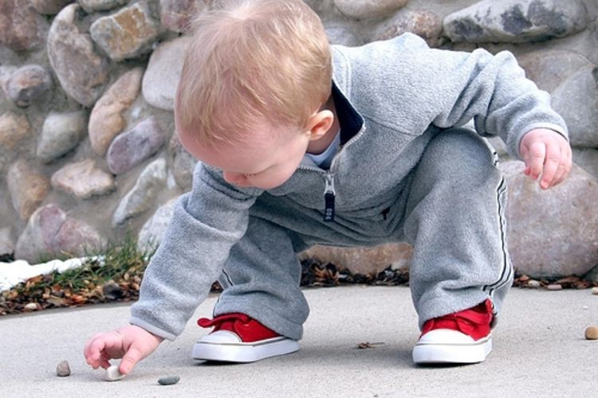
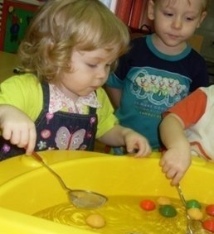
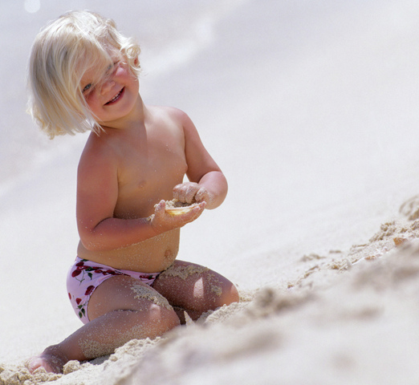
Любознательность и познавательная мотивация
Три кита познавательной потребности
Активность познавательной потребности
Стремление к самому процессу познания
Удовольствие от умственного напряжения

Slide 6
СТРУКТУРА ДЕТСКОГО ЭКСПЕРИМЕНТА
постановка проблемы, которую необходимо разрешить;
целеполагание (что нужно сделать для решения проблемы);
выдвижение гипотез (поиск возможных путей решения);
проверка гипотез (сбор данных, реализация в действиях);
анализ полученного результата (подтвердилось - не подтвердилось);
формулирование выводов.

Slide 7
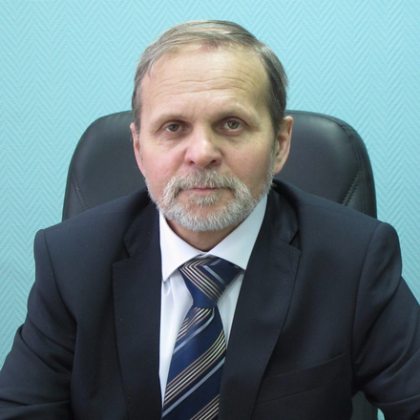
Александр
Ильич
савенков
«Ребенок не готовится жить, он уже живет, но, говоря о детстве, мы обычно забываем, что детство это не подготовка к жизни, а полноценный жизненный этап, наполненный собственными, радостями и горестями, достижениями, открытиями, сложностями и поражениями ».

